Slide 1
Kvalitatívne a kvantitatívne analytické metódy a techniky
Beáta Stehlíková
Bratislava
29.11.2022

Slide 2
Skôr, ako začnete zhromaždiť údaje
Výskumný problém
Výskumné otázky
Hypotézy
Zdroj obrázku: https://www.123rf.com/stock-photo/start_flag.html?sti=obqx6vsfqgicpd72ep|

Slide 3
Obsah
Čo merať
Ako merať
Na čom merať a koľko
Ako vyhodnotiť, čo sme namerali

Slide 4
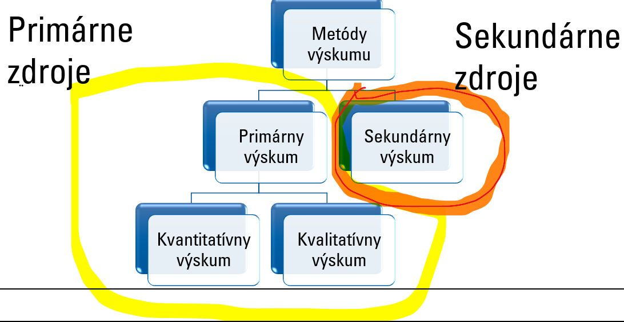
Čo merať
Aby sme mohli s reálnymi javmi vedecky pracovať a štatisticky spracovať získané údaje, musíme ich vedieť kvantifikovať.
Kvantifikované javy - budeme nazývať ukazovateľmi; premennými.
Premennú môžeme rozličnými spôsobmi „merať“.

Slide 5
Ako merať - kvantitatívne a kvalitatívne metódy výskumu ďalšie odlišnosti
Cieľom
Kvalitatívnej metódy je konštruovanie hypotéz a teórie v priebehu získavania údajov;
Kvantitatívnej metódy je verifikácia hypotéz;
Úlohou
Kvalitatívnej metódy je interpretácia a porozumenie významu;
Kvantitatívnej metódy je hľadanie príčin a následkov;
Pri poznávaní nejakého javu je ideálne kombinovať viaceré rozličné výskumné metódy.

Slide 6
Ako merať - kvantitatívne a kvalitatívne metódy výskumu
Kvalitatívny výskum odpovedá predovšetkým na otázky: Ako? Prečo?
Kvantitatívny výskum sa zameriava na otázky: Koľko? Ako často? Ako veľa? Ako silno? V akej intenzite, frekvencii, v akom pomere,...?
Kvalitatívny výskum – dominuje štúdium prípadu, pozorovanie, nezvyčajné situácie – prípadové štúdie.
Kvantitatívny výskum - výber respondentov – snaha o zovšeobecnenie zistení;

Slide 7
Čo merať - korešpondencia skúmaných javov a ukazovateľov
Skúmaný jav | Premenná / štatistický ukazovateľ
Makroekonomická výkonnosť | Hrubý domáci produkt (nominálny, reálny) HDP na obyvateľa HDP v PKS Koeficient ekonomického rastu; tempo ekonomického rastu Hrubá pridaná hodnota (menšie územné celky ako štát – kraj)
Látky znečisťujúce ovzdušie | Emisie (PM10, PM2,5, SO2, NOx, CO, CO2, metán) v tonách zs rok, v tonách za rok na km2 Agregované hodnoty emisií - CO2 ekvivalent Úroveň znečistenia – plnenie cieľových hodnôt znečistenia ovzdušia – prekročenie limitných hodnôt – priemery koncentrácií Európsky index kvality ovzdušia (päťbodová stupnica)

Slide 8
Čo merať - korešpondencia skúmaných javov a ukazovateľov
Skúmaný jav | Premenná / štatistický ukazovateľ
Zdravie | Hrubá miera úmrtnosti PYLL – potencionálne stratené roky života Očakávaná dĺžka života pri narodení Vekovo štandardizovaný PYLL Vekovo štandardizovaná miera úmrtnosti
Korupcia | Index vnímania korupcie
Index ľudského rozvoja tri aspekty- dlhý a zdravý život, prístup k vzdelaniu a životná úroveň; porovnávací údaj chudoby, gramotnosti, vzdelania, priemernej dĺžky života, pôrodnosti a ďalších faktorov štátov

Slide 9
Ako merať -základné metódy zberu primárnych údajov
Metódy zberu primárnych údajov
Experiment
Pozorovanie
Dopytovanie (dotazník, rozhovor)
Expertné stanovisko

Slide 10
Ako merať - požiadavky na dobrý výskumný nástroj
Výskumný nástroj – inštrukcia skúmaným osobám o danom teste/aktivite ako sa daný výskum má realizovať
Objektivita – zhromažďovať objektívne údaje o realite a redukovať subjektívnosť. Dobrou kontrolou objektivity je opakované použitie výskumného nástroja (pozorovanie/test/ dotazník/ experiment). Ak opakovanie prinesie podobné/zhodné výsledky pri podobných subjektoch môžeme tvrdiť, že objektivita bola dodržaná. Opakované výskumy nemusí uskutočniť ten istý výskumník.
Validita (pravdivosť) výskumného nástroja je vlastnosť nástroja skúmať to, na čo bol nástroj určený. Je schopnosť testu/pozorovania/štúdie/experimentu merať skutočný stav študovaného javu.
Reliabilita znamená presnosť a spoľahlivosť (slnečné, mechanické, elektronické hodiny- všetky merajú ten istý konštrukt ale rôznou presnosťou) ; Nástroj, ktorý nie je validný, nemôže byť ani reliabilný. Validita je dôležitejšia.
Stabilita = opakovania zadania tým istým subjektom
Vnútorná konzistencia
Cronbachova alfa (je nevyhnutná, ale nie je postačujúca)

Slide 11
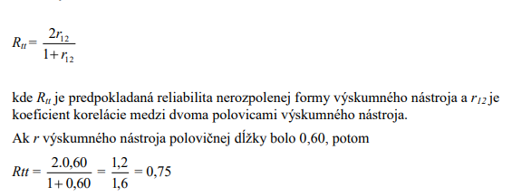
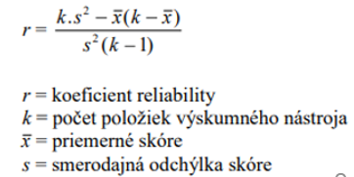
Ako merať - požiadavky na dobrý výskumný nástroj - - reliabilita
Reliabilita (spoľahlivosť ) vyjadruje mieru zhody, ktorú sme schopní dosiahnuť pri opakovanom meraní na jednom objekte/subjekte, vykonávanom za rovnakých podmienok a rovnakou osobou/prístrojom.
vnútorná
vonkajšia
Zistenie vnútornej konzistencie výskumného nástroja
Metóda rozpolenia (split-half) napríklad dotazník sa rozdelí na párne a nepárne položky.
Vypočíta sa skóre pre obe časti. Vypočíta sa Spearman Brownov korelačný medzi nimi.
Vzorec Kuder-Richardsona (iba áno/nie dotazník)
Cronbachova alfa, Cohenove Kappa, Fleissove Kappa

Slide 12
Pozorovanie
Pozorovanie je jednou zo základných metód využívaných v kvalitatívnom výskume. Pomáha nám zistiť “ čo sa skutočne deje“.
Vedecké pozorovanie sa dá definovať ako technika zberu informácií založená na zameranom, systematickom a organizovanom sledovaní aspektov, fenoménov, ktoré sú objektom skúmania.
Pozorovanie možno klasifikovať podľa nasledujúcich dimenzií (delenie v rámci sociálnych vied)
Podľa anticipácie pozorovateľa
Zúčastnené pozorovanie (taktiež vnútorné) je také pozorovanie, pri ktorom pozorovateľ vstupuje do skupiny skúmaných subjektov, stáva sa aktívnym členom skupiny.
Nezúčastnené pozorovanie volíme v prípade zneprístupneného alebo pre výskum neopodstatneného vstupu do pozorovanej skupiny. V prípade vied prírodných býva takéto pozorovanie jedinou alternatívou, z dôvodu neživého charakteru objektu skúmania. Nezúčastnené pozorovanie môže mať ako štandardizovanú, tak neštandardizovanú podobu.
Podľa pozície pozorovateľa
V rámci zjavného (otvoreného) pozorovania sú si jeho subjekty vedomé, že výskumník nie je takpovediac jedným z nich. Výskumník tento fakt nielen nepopiera, ale ak si to vyžaduje nejednoznačnosť situácie, tak na neho dokonca upozorní.
Skryté pozorovanie ako také nenarúša prirodzenosť skupiny, a dovoľuje tak hlbšie pochopenie skúmanej skutočnosti. Zároveň však pozorovateľovi hrozí neustále riziko prezradenia.

Slide 13
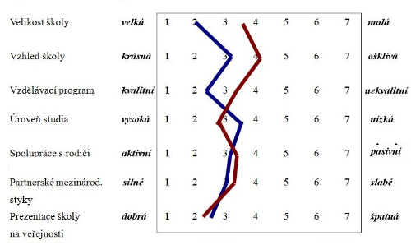
Ako merať -Dotazník
Dotazník môžeme použiť ako
hlavnú metódu,
doplňujúcu metódu,
exploračnú metódu (na oboznámenie sa s novým terénom/prostredím)
Otázky v dotazníku:
Uzavreté
dichotomické
jednoduchý výber
jednoduchý výber – výber Likertova škála
viacnásobný výber
zoradenie položiek podľa dôležitosti (poradové hierarchie)
matica otázok – v jednom bloku sa rieši viac parametrov
hodnotenie pomocou hviezdičiek
semantický diferenciál
rozdelenie bodov
Polouzavreté
Otvorené
https://archiv-nuv.npi.cz/ae/5-autoevaluace-image-gymnazia-s-vyuzitim-soc.html

Slide 14
Ako merať -Dotazník - typy otázok
Vedci vedú spory či je zdravé sa sprchovať denne. Odstraňuje síce špinu, ale vysušuje pokožku. Až potom sa spýtame, ako často sa sprchuje práve on=respondent.
• Otázky podľa vzťahu k obsahu
– Priame (respondent vie, že otázky sú orientované na záskanie informácií o ňom)
•Prosté
•Psychotaktické (zdôvodňujúce, odvádzajúce)
•Škály
– Nepriame (respondent vie, že otázky sú oriwntované na získanie informácií o inom, ale ich skutočným cieľom je získať informácie o ňom)
asociatívne,
konštruktívne,
dokončovacie,
výberové,
expresívne.
Kto všetko z jeho známych kupuje investičné zlato. Kupujete ho aj Vy ?
https://www.slideserve.com/alaire/kon-trukcia-formul-cia-a-typy-ot-zok; Kozel, R., Mynarova, L., Svobodova, H.:Moderní metody a techniky marketingového výzkumu; Grada Publishing a.s., 2011

Slide 15
Ako merať -Dotazník - zásady formulácie otázok
vylúčiť otázky s jednoznačnou odpoveďou
vylúčiť zdvojené otázky
vylúčiť sugestívne a zavádzajúce otázky
vylúčiť nepríjemné otázky
znížiť citlivosť otázok
vylúčiť negatívne otázky
vylúčiť motivačné otázky
vylúčiť odhady
pýtať sa priamo
pýtať sa jednoducho
používať známy slovník
používať slová s jedným významom
pýtať sa konkrétne
poskytnúť porovnateľné otázky
používať krátke otázky

Slide 16
Ako merať –Experiment (stručne)
Pokus (experiment) je založený na aktívnom zasahovaní do systému zmenou niektorého parametra alebo aj nastavením úplne nových podmienok, pričom sa sleduje zmena správania systému oproti prirodzenému stavu
Nie každý typ manipulácie s empirickou realitou je experimentom. Vedecký pokus sa vyznačuje stabilitou a reprodukovateľnosťou, čo predpokladá istú mieru kontroly nad experimentálnym prostredím.
V rámci jednotlivých spôsobov vedeckého skúmania sa miera kontroly mení:
– laboratórne fyzikálne či chemické experimenty umožňujú kontrolovať priebeh pokusu do takej miery, že skúmané javy sa v experimentoch, ktoré za sebou nasledujú, môžu dostať do identických stavov.
– naproti tomu objekty skúmania biológie, medicíny, psychológie a iných sociálnych vied sú natoľko komplexné a premenlivé, že často krát nie je možné experiment zopakovať v rovnakých podmienkach, miera kontroly nad pokusnými podmienkami je tu nízka.

Slide 17
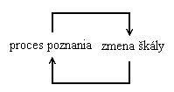
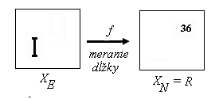
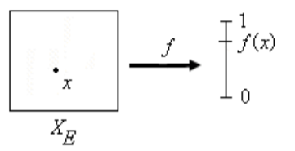
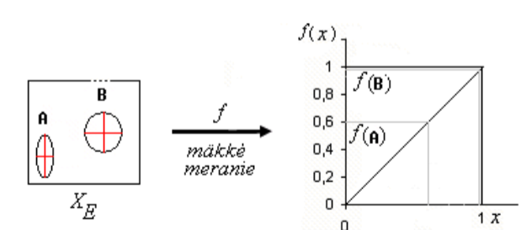
Ako merať -škály
Meranie je priradenie hodnoty objektom tak, aby fyzikálne vzťahy a operácie medzi objektmi korešpondovali s aritmetickými vzťahmi a operáciami nad číslami.

Slide 18
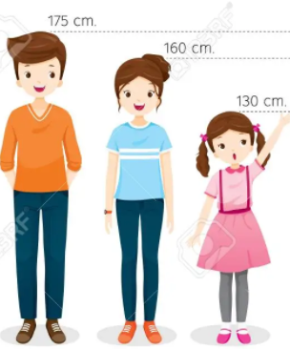
Ako merať -škály
.
Nominálna (klasifikačná) škála pozostáva z dvoch alebo viacerých vzájomne sa vylučujúcich kategórií/tried.
Ordinálna (poradová) škála. Vieme určiť poradie, ale nevieme úplne presne odmerať, aký je absolútny rozdiel.
Intervalová škála umožňuje nielen postihnúť poradie, ale aj kvantifikovať rozdiel. Nemá prirodzenú nulu, nula bola určená dohodou.
Pomerová škála umožňuje nielen určiť rozdiel, ale aj pomer medzi dvoma nameranými údajmi. Je to dané existenciou absolútnej nuly.
Absolútna škála - je systém merania, ktorý začína na minimálnom alebo nulovom bode a postupuje len v jednom smere. Je to škála, v ktorej sú hodnoty určené s presnosťou až na identickú transformáciu. Existuje jediná mierka a prirodzená nula (začiatok škály). Počet zŕn v klase
VEK

Slide 19
Na čom merať – výber vzorky
Ak chcete z výsledkov vyvodiť platné závery, musíte sa starostlivo rozhodnúť, ako vyberiete vzorku, ktorá je reprezentatívna pre skupinu ako celok.
Existujú dva typy metód odberu vzoriek:
Výber vzorky s využitím pravdepodobnosti - zahŕňa náhodný výber, čo vám umožňuje robiť silné štatistické závery o základnom súbore – na vyhodnotenie môžeme použiť štatistické metódy
Výber vzorky bez využitia pravdepodobnosti - zahŕňa nenáhodný výber na základe určitých kritérií
V časti metodológia (Vašej práce alebo vedeckého článku) musíte jasne vysvetliť, ako ste získali svoju vzorku.

Slide 21
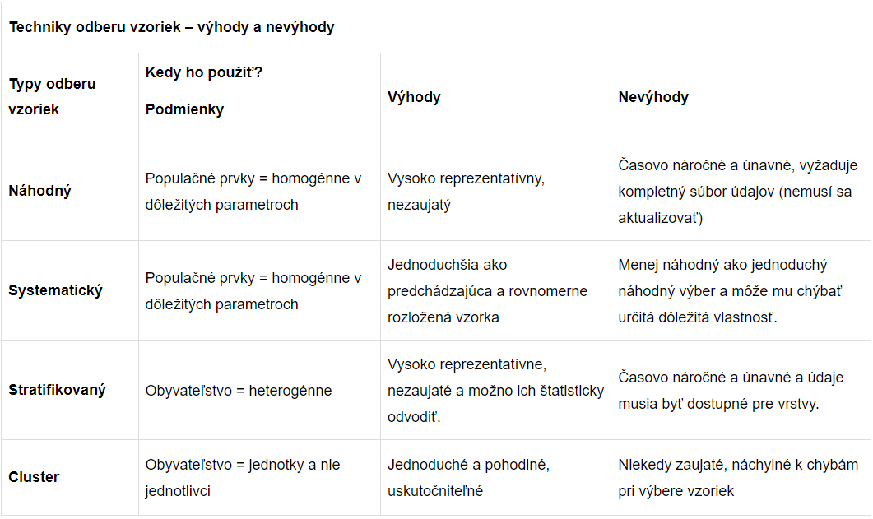
skupinový
https://planningtank.com/blog/understanding-sampling-random-systematic-stratified-and-cluster

Slide 22
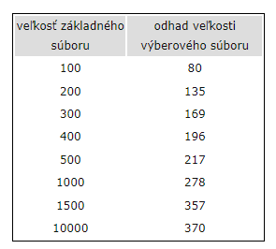
Rozsah výberového súboru
Niektorí autori sa pokúsili vytvoriť tabuľky vyjadrujúce odhad veľkosti výberového súboru v závislosti od veľkosti základného súboru. Takéto tabuľky sú len relatívne presné.
http://www.e-metodologia.fedu.uniba.sk/index.php/kapitoly/vyskumny-subor/rozsah-vyberoveho-suboru.php?id=i8p7
Je to výber z tabuľky Krejcie, Morgan (1970)

Slide 23
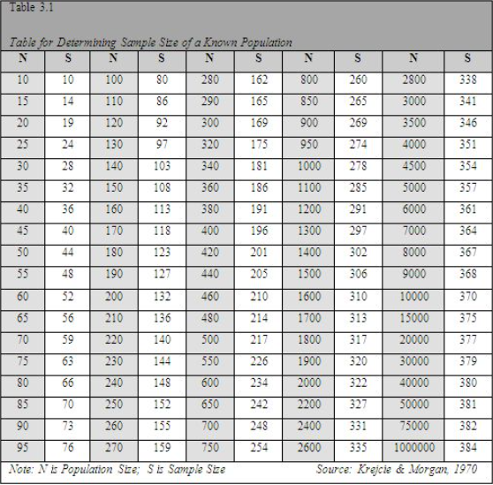

Slide 24
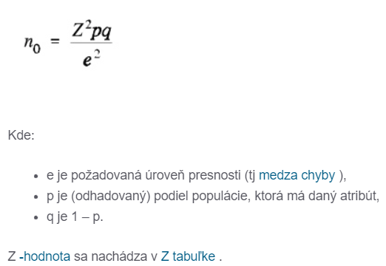
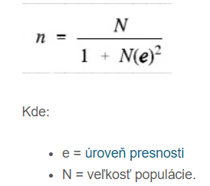
Rozsah výberového súboru
Cochranov vzorec veľkosti vzorky
Modifikácia Cochranovho vzorca na výpočet veľkosti vzorky v menších populáciách
Vzorec pre veľkosť vzorky - Yamane
https://www.statisticshowto.com/probability-and-statistics/find-sample-size/#yamane

Slide 26
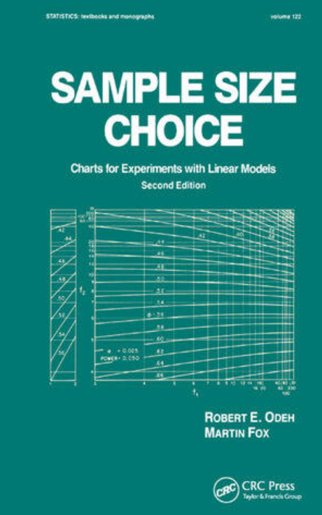
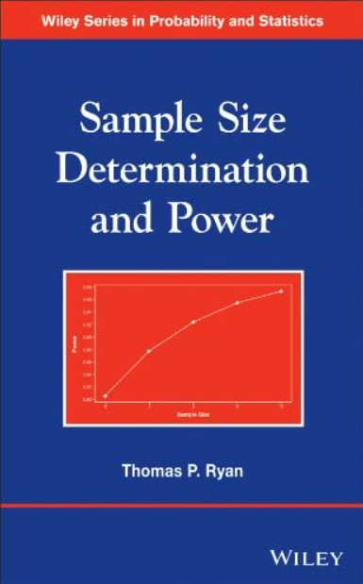

Slide 27
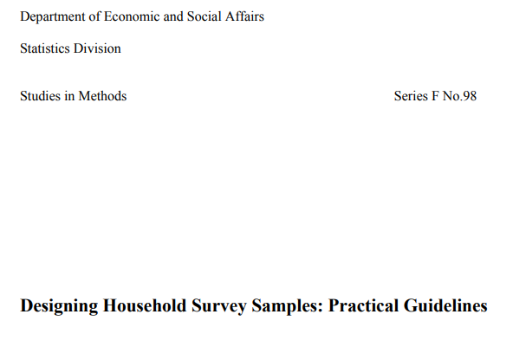
Rozsah výberového súboru – náhodný výber
usmernenia OSN o prieskumoch v domácnostiach
https://unstats.un.org/unsd/demographic/sources/surveys/Handbook23June05.pdf

Slide 28
Kalkulátory na webe
https://www.calculator.net/sample-size-calculator.html
http://www.raosoft.com/samplesize.html

Slide 29
Výber vzorky bez využitia pravdepodobnosti
Techniky nepravdepodobnostného odberu vzoriek sa často používajú v prieskumoch a kvalitatívnom výskume . Pri týchto typoch výskumu nie je cieľom testovať hypotézu o širokej populácii, ale rozvinúť počiatočné pochopenie malej alebo nedostatočne preskúmanej populácie.
Crossman, Ashley. "Pochopenie účelového vzorkovania." ThoughtCo, 27. augusta 2020, thinkco.com/purposive-sampling-3026727.

Slide 30
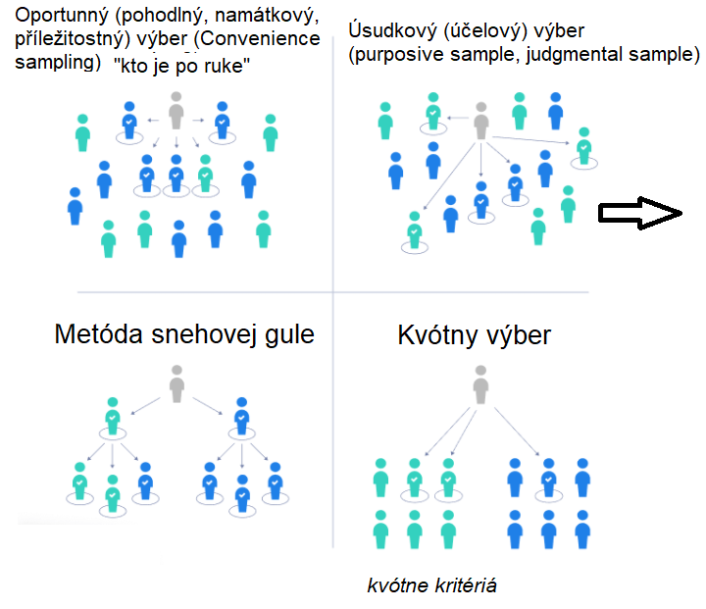
Výber vzorky bez využitia pravdepodobnosti
Vo vzorke bez pravdepodobnosti sú jednotlivci vyberaní na základe nenáhodných kritérií a nie každý jednotlivec má šancu byť zaradený.
Vzorka vhodnosti jednoducho zahŕňa jednotlivcov, ktorí sú pre výskumníka najdostupnejšie.
Je to jednoduchý a lacný spôsob zhromažďovania počiatočných údajov, ale neexistuje spôsob, ako zistiť, či vzorka je reprezentatívna pre populáciu, takže nemôže priniesť zovšeobecniteľné výsledky.
Jednotky sa vyberajú, pretože majú vlastnosti, ktoré potrebujete vo vzorke. Inými slovami, jednotky sa vyberajú „zámerne“. Účelové vzorkovanie sa najlepšie používa, keď sa chcete do hĺbky zamerať na relatívne malé vzorky . Výber s maximálnou varianciou, homogénny, typických prípadov, extrémnych prípadov
Výskumník vyberá skupinu vzoriek, aby reprezentovala niektoré špecifické charakteristiky populácie.
1. Rozdeľte populáciu vzorky do podskupín
2. Zistite podiel každej z podskupín
Keď rozdelíte svoju populáciu na podskupiny, zistite podiel každej podskupiny v celej populácii a toto percento zachovajte.
3. Vyberte správnu veľkosť vzorky 4. Použite vybranú kvótu na vykonanie prieskumu
Ak je populácia ťažko dostupná, vzorkovanie snehovej gule možno použiť na nábor účastníkov prostredníctvom iných účastníkov. Počet ľudí, ku ktorým máte prístup k „snehovým guľám“, keď sa dostanete do kontaktu s viacerými ľuďmi.
https://www.scribbr.com/methodology/sampling-methods/
McCombes, S. (2022, October 10). Sampling Methods | Types, Techniques & Examples. Scribbr. Retrieved November 26, 2022, from https://www.scribbr.com/methodology/sampling-methods/
https://www.formpl.us/blog/quota-sampling
Crossman, Ashley. "Pochopenie účelového vzorkovania." ThoughtCo, 27. augusta 2020, thinkco.com/purposive-sampling-3026727.

Slide 31
Expertný výber patrí medzi výbery vzorky bez využitia pravdepodobnosti
Pri metódach založených na expertoch je dôležitejšia kvalita odborníkov ako ich množstvo.
Kto je expert ?
Podľa Cambridgeského slovníka je odborníkom „osoba s vysokou úrovňou vedomostí alebo zručností týkajúcich sa konkrétneho predmetu alebo činnosti“
Osoba s vysokým stupňom zručností alebo znalostí v určitom predmete .(slovník anglického jazyka American Heritage® , piate vydanie . Copyright © 2016 od Houghton Mifflin Harcourt Publishing Company. Vydáva Houghton Mifflin Harcourt Publishing Company .)
osoba , ktorá má rozsiahle zručnosti alebo znalosti v určitej oblasti (Collins English Dictionary – Kompletný a neskrátený, 12. vydanie 2014 © HarperCollins Publishers 1991, 1994, 1998, 2000, 2003, 2006, 2007, 2009, 2011, 2014)
osoba , ktorá má špeciálne zručnosti alebo znalosti v určitej oblasti (Random House Kernerman Webster's College Dictionary, © 2010 K Dictionaries Ltd. Copyright 2005, 1997, 1991 Random House , Inc. )
Expert sa od špecialistu líši tým, že špecialista musí vedieť vyriešiť problém a odborník musí poznať jeho riešenie . https://files.eric.ed.gov/fulltext/ED492666.pdf

Slide 32
Kto je expert
Každý odborník v pozícii experta musí spĺňať vopred dané kritériá, aby mohol byť považovaný za experta. Vo väzbe na toto konštatovanie sa opierame o dielo dvoch autorov, Crispena a Hoffmana (2016), ktorí sa práve venovali kritériám kladeným na expertov. Konštatujú, že početné množstvo štúdií kladie do popredia
odborné znalosti a prax
Ich spoločným znakom je skutočnosť, že za expertov boli považovaní takí účastníci, ktorí disponovali aspoň päťročnou praxou v odbore, pokiaľ ju vykonávajú na plný úväzok. Častejšie (a podľa nás objektívnejšie) je pravidlo, podľa ktorého by expert mal disponovať odbornou praxou v príslušnom odbore na úrovni aspoň desiatich rokov na plný úväzok. Takéto časové ohraničenie je dostatočne dlhé na to, aby odborník v pozícii experta skutočne disponoval potrebnými znalosťami, zručnosťami a ďalšími kritériami pre možnosť odborne posúdiť určitý problém. My sa k tomuto postoju prikláňame a z tohto dôvodu budeme v ďalšej časti práce uplatňovať na expertov tento princíp. (Sklenár, D. , MANAŽMENT INFORMAČNEJ BEZPEČNOSTI MALÝCH A STREDNÝCH PODNIKOV VO VYBRANÝCH KRAJINÁCH V4 , Dizertačná práca, 2020)
CRISPEN, P., HOFFMAN, R. R. 2016. How Many Experts? In IEEE Intelligent Systems, 2016, roč. 31, č. 6, pp. 56 - 62, ISSN 1541-1672. https://doi.org/10.1109/MIS.2016.95

Slide 33
Kto je expert
Vo vzťahu ku konkrétnej oblasti má expert (Germain):
Absolvovať špecifické vzdelávanie, školenie aby nadobudol špecifické vedomosti
Požadovaná je kvalifikácia
Schopnosť posúdiť dôležitosť v situáciách súvisiacich s prácou
Schopnosť zlepšovať sa
Intuícia
Sebaistota a dôvera vo svoje znalosti
„expert’s competency evaluation“; https://towardsdatascience.com/who-is-an-expert-in-scientific-research-c435f106543d
Velychko, O., & Gordiyenko, T. (2015). Evaluation of competence of the experts in field of metrology and instrumentations. In XXI IMEKO World Congress “Measurement in research and industry”. Prague, Czech Republic.
Petrov, M., & Kashevnik, A. (2021). EXPERT COMPETENCE LEVEL ADJUSTMENT BASED ON THE PROJECT PARTICIPATION: METHOD AND EVALUATION. Journal of Management Information and Decision Sciences, 24, 1-16.
https://p2k.unibabwi.ac.id/IT/2-2821-2718/Expert_8352_p2k-unibabwi.html

Slide 34
Expert - ukážky
Lin, R. J. (2013). Using fuzzy DEMATEL to evaluate the green supply chain management practices. Journal of Cleaner Production, 40, 32-39.
V tejto štúdii expertný tím tvoria dvaja profesori, jeden viceprezident a päť manažérov s rozsiahlymi poradenskými skúsenosťami.
Zou T, Jin Y, Chuang Y-C, Chien C-W and Tung T-H (2022) The DEMATEL method explores the interdependent relationship structure and weights for diagnosis-related groups system. Front. Public Health 10:872434. doi: 10.3389/fpubh.2022.872434
Táto štúdia zhromaždila praktické skúsenosti 19 expertov na oblasti súvisiace s DRG* (dvaja riaditelia klinických oddelení, traja lekári, päť zamestnancov nemocničných funkčných oddelení, osem analytikov poradenstva v oblasti riadenia DRG a jeden vládny úradník).
(*DRG (diagnosis-related group) je klasifikačný systém hospitalizačných prípadov)
Zloženie a spôsob výberu expertov musí byť v práci, článku

Slide 35
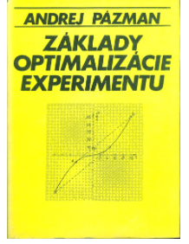
Experiment
Dostupné na:
https://digitalnakniznica.cvtisr.sk/zoom/6631/view?page=7&p=separate&search=Z%C3%A1klady%20optimaliz%C3%A1cie%20experimentu&tool=search&view=0,0,1707,2595
Príklad zo str. 13 - 14

Slide 36
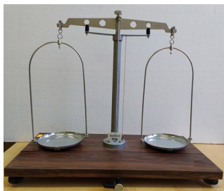
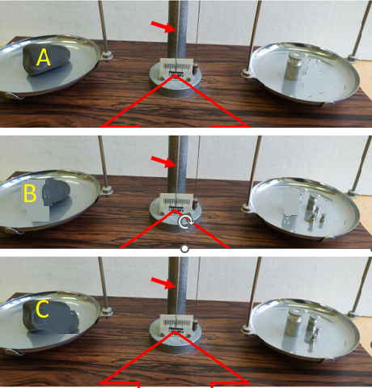
Organizácia váženia troch predmetov
PRESNEJŠIE MERANIE
Ani toto nie je optimálne
Kapitola VI.1 - minimalizácia disperzií odhadov vyžaduje,
aby pri každom vážení boli všetky predmety na váhach
Obrázky: https://cloud-c.edupage.org/cloud/FYZ_6_Meranie_hmotnosti_tuhych_telies.pdf?z%3ATzN8zhog8f5I2Ep%2FPOmpaQMcNkD6SmcFCI%2Fs6X9oc11BIfSjFsXlFa2pxiYAqoGE

Slide 37
Ako merať -škály
.
Pripomeňme si
Nominálna (klasifikačná) škála pozostáva z dvoch alebo viacerých vzájomne sa vylučujúcich kategórií/tried.
Ordinálna (poradová) škála. Vieme určiť poradie, ale nevieme úplne presne odmerať, aký je absolútny rozdiel.
Intervalová škála umožňuje nielen postihnúť poradie, ale aj kvantifikovať rozdiel. Nemá prirodzenú nulu, nula bola určená dohodou.
Pomerová škála umožňuje nielen určiť rozdiel, ale aj pomer medzi dvoma nameranými údajmi. Je to dané existenciou absolútnej nuly.
Absolútna škála - je systém merania, ktorý začína na minimálnom alebo nulovom bode a postupuje len v jednom smere. Je to škála, v ktorej sú hodnoty určené s presnosťou až na identickú transformáciu. Existuje jediná mierka a prirodzená nula (začiatok škály). Počet zŕn v klase
VEK

Slide 38
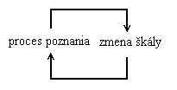
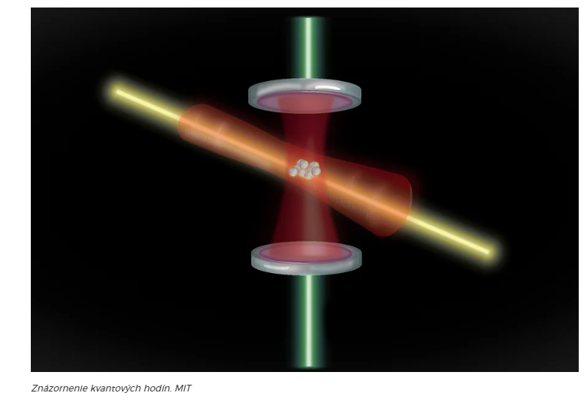
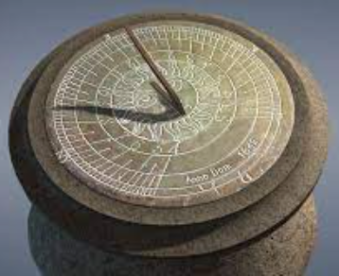
Úroveň merania, použitej škály nie je nemenná vlastnosť.
Vlastnosti škály nie sú vlastnosťami samotných objektov.
https://fontech.startitup.sk/svet-ma-nove-najpresnejsie-atomove-hodiny-zodpovedaju-niektore-z-najvacsich-zahad-vesmiru
Príkladom je meranie času.
Teória merania sústreďuje pozornosť na vzťah medzi údajmi a realitou.
Matematická štatistika sa zaoberá charakteristikou údajov a odkrývaním vzťahov medzi údajmi.
Obe teórie sú však nevyhnutné, aby sme odhalili zákonitosti reálneho sveta.

Slide 39
Obsah
Popis premenných
Závislosti
Podobné objekty

Slide 40
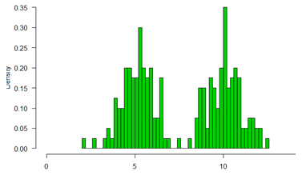
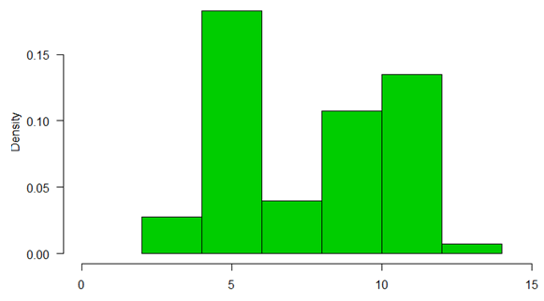
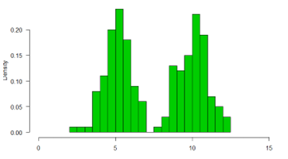
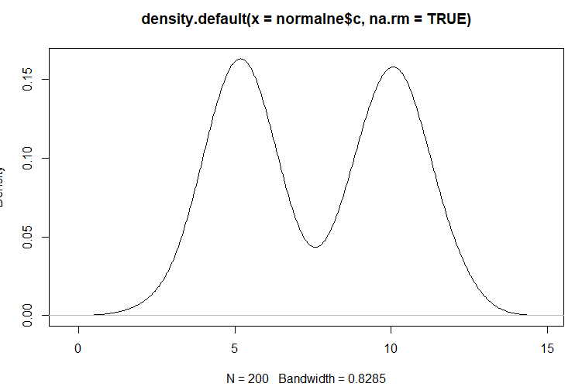
Histogram, jadrová funkcia hustoty

Slide 41
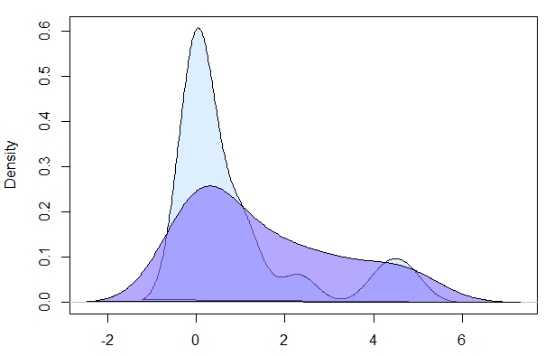
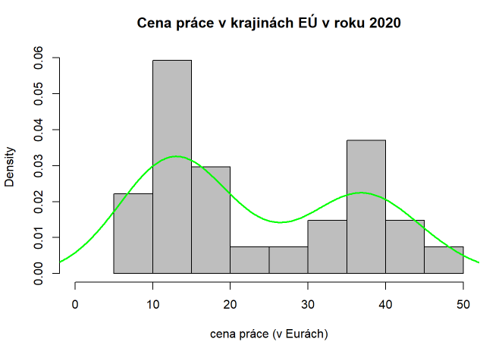
Jadrová funkcia hustoty
Global Terrorism Index (GTI)
Ameijeirasov-Alonsov test
Ujvary, K. (2022)POUŽÍVANIE KOMUNIKAČNÝCH PROSTRIEDKOV A
INFORMAČNÝCH SYSTÉMOV NA IDENTIFIKÁCIU A
ELIMINÁCIU TERORIZMU V SPOJITOSTI S
NELEGÁLNOU MIGRÁCIOU, dizertačná práca
https://rpubs.com/BeaSte/856160

Slide 42
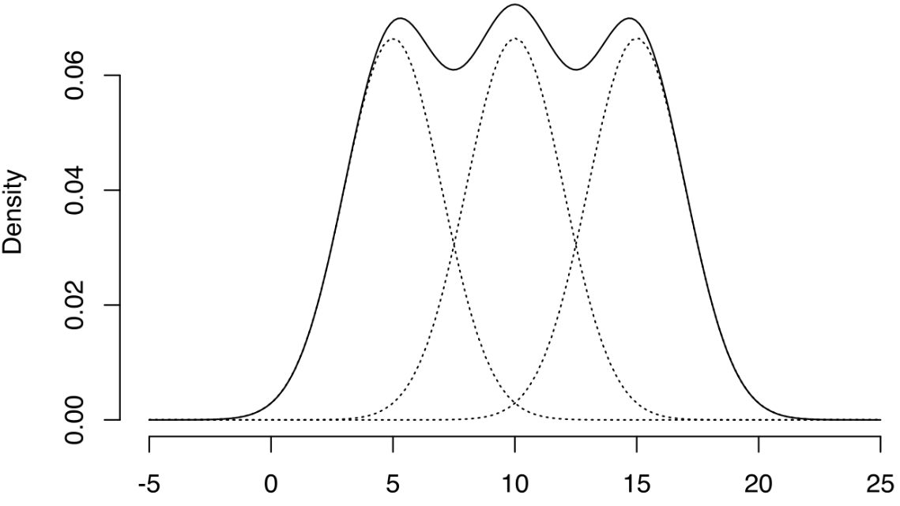
Pravdepodobnostné rozdelenia
Pred aplikáciou ktorejkoľvek z techník, je dôležité vizuálne preskúmať pravdepodobnostné rozdelenie
Distribučná funkcia plne charakterizuje pravdepodobnostné správanie náhodnej premennej. Pravdepodobnostné rozdelenia:
diskrétne (rovnomerné , Bernoulliho, binomické, Poissonovo, geometrické, hypergeometrické, negatívne binomické rozdelenie).
spojité (rovnomerné rozdelenie na intervale, normálne, exponenciálne, Studentovo t-rozdelenie, chí-kvadrát rozdelenie),
zmiešané náhodné premenné,
zmesy rozdelení
Zmesy - ukážka
https://ssad.statistics.sk/SSaD/wp-content/files/1_2014/1_2014_clanok_2_Pales.pdf

Slide 43
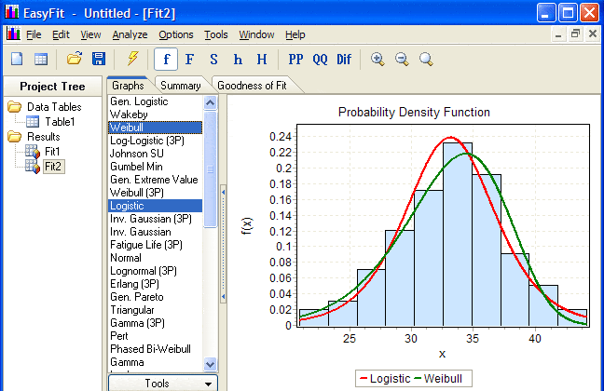
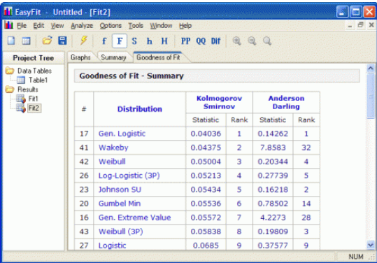
Testy dobrej zhody (EasyFit – 40 rozdelení)

Slide 44
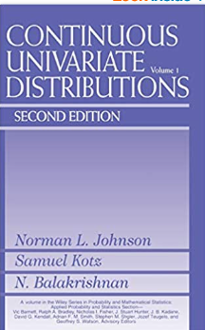
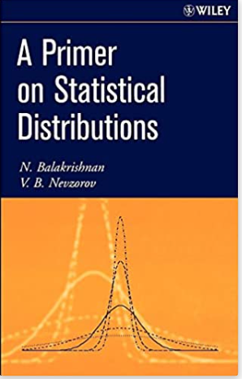

Slide 45
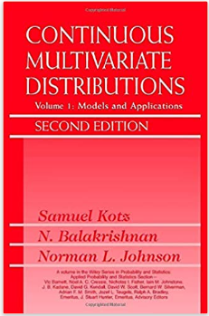
Viacrozmerné rozdelenia
https://ardianumam.wordpress.com/2017/10/19/deriving-gaussian-distribution/

Slide 46
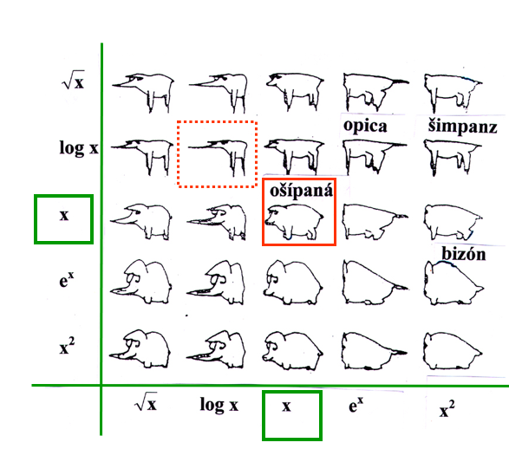
Transformácia údajov (spracovane podľa https://www.spss-tutorials.com/normalizing-variable-transformations/)
Transformácia je matematická operácia, ktorá mení mierku merania premennej. Zvyčajne sa to robí, aby sa súbor stal použiteľným s konkrétnym štatistickým testom alebo metódou.
Mnohé štatistické metódy vyžadujú údaje, ktoré sledujú určitý druh rozdelenia, zvyčajne normálne rozdelenie.

Slide 47
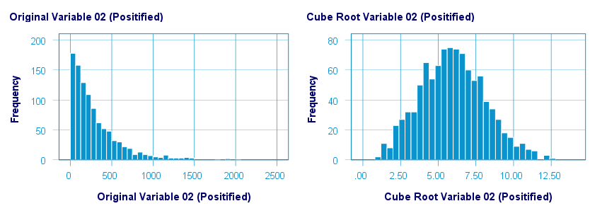
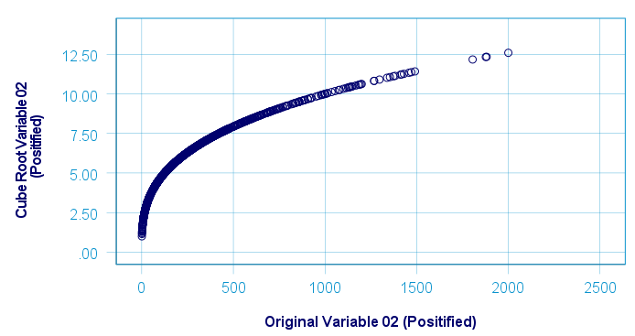
Odmocninová transformácia
normalizácia zošikmeného rozdelenia (premenné s ľavým zošikmením sa stanú najhoršími po transformácii druhej odmocniny)
zníženie heteroskedasticity
linearizáciu vzťahu
lepšiu vizualizáciu
Poznámka: pre záporné hodnoty: if(pos01 < 0) curt01 = -abs(pos01)**(1/3)

Slide 48
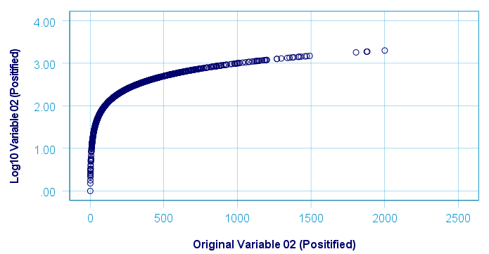
Logaritmická transformácia
viď. aj https://www.biostathandbook.com/transformation.html

Slide 49
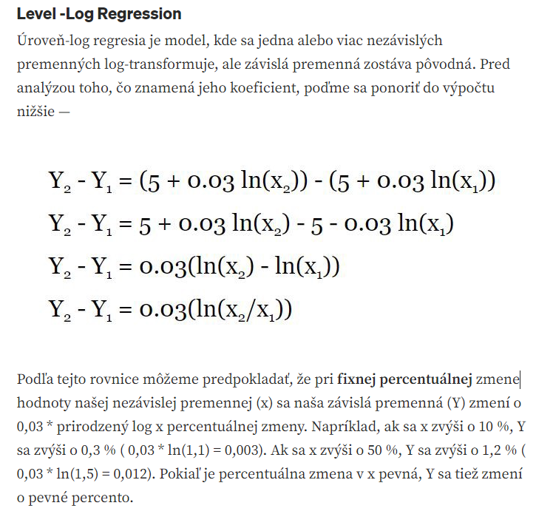
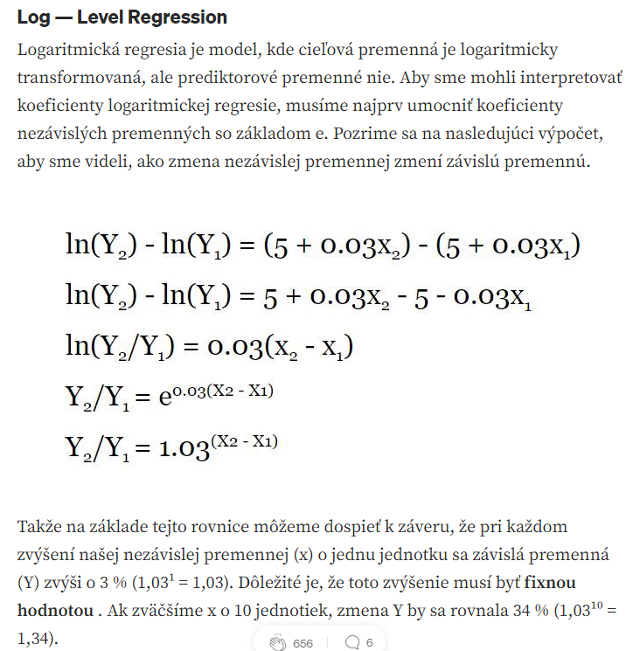
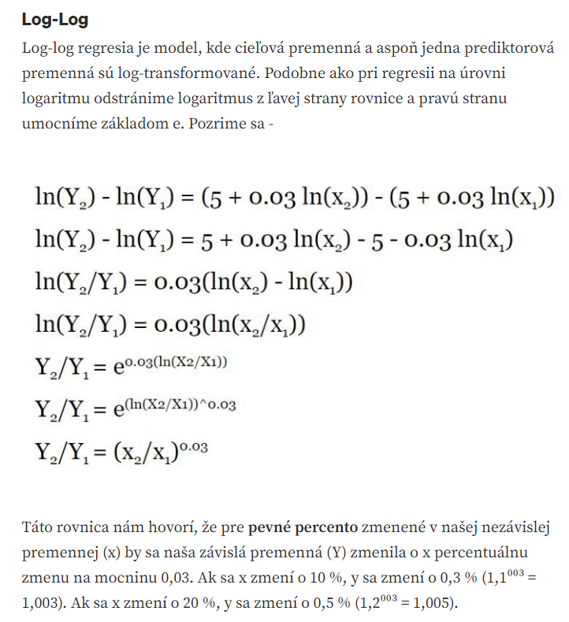
Ako interpretovať výsledky regresie transformovaných údajov
Priesečník v tejto rovnici je 5. To znamená, že keď je nezávislá premenná (x) 0, závislá premenná (Y) je 5. Koeficient x je 0,03, čo znamená, že závislá premenná (Y) by sa zvýšila o 0,03 pre každé zvýšenie o 1 jednotku nezávislej premennej (x).
https://medium.com/@kyawsawhtoon/log-transformation-purpose-and-interpretation-9444b4b049c9

Slide 50
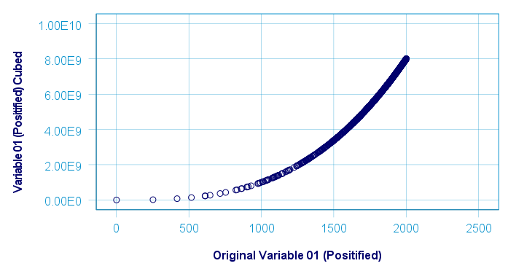
Mocninová transformácia

Slide 51
Box-Coxova transformácia
https://www.researchgate.net/publication/268412346_The_Box-Cox_Transformation_Technique_A_Review
Citované 1137-krát
http://eprints.lse.ac.uk/103537/1/StatSciV4.pdf
https://www.le.ac.uk/users/dsgp1/COURSES/TOPICS/BoxCox.pdf
Ďalšie informácie
https://www.datanovia.com/en/lessons/transform-data-to-normal-distribution-in-r/
Výber najvhodnejšej transformácie:
https://cran.r-project.org/web/packages/bestNormalize/vignettes/bestNormalize.html

Slide 52
Nie všetky dáta môžu byť transformované
Symetrické dáta s „ťažšími chvostami" ako má normálne rozdelenie (väčšie množstvo dát na oboch koncoch rozdelenia v porovnaní s normálnym rozdelením). - Bimodálne (multimodálne) rozdelenia - Keď je prítomné väčšie množstvo identických pozorovaní
Ktorá je najvhodnejšia:
https://cran.r-project.org/web/packages/bestNormalize/vignettes/bestNormalize.html

Slide 53
Štatistické charakteristiky
ŠKÁLA | ŠTATISTICKÉ CHARAKTERISTIKY
Nominálna | Modus, absolútne a relatívne početnosti
Ordinálna | Modus, absolútne a relatívne početnosti medián, kvartily, kvantily, percentily
Intervalová | Modus, absolútne a relatívne početnosti medián, kvartily, kvantily, percentily aritmetický priemer, rozptyl, smerodajná odchýlka, špicatosť, šikmosť
Pomerová | Modus, absolútne a relatívne početnosti medián, kvartily, kvantily, percentily aritmetický priemer, rozptyl, smerodajná odchýlka, špicatosť, šikmosť Geometrický priemer

Slide 54
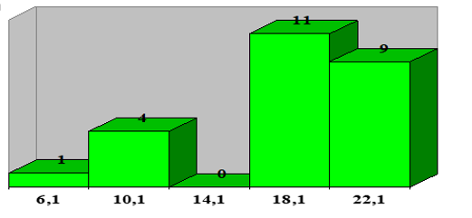
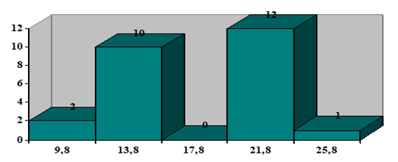
Rozsah výberu n = 25
Priemer 17,8
Štandardná odchýlka 4,7
Variačný koeficient 26,4

Slide 55
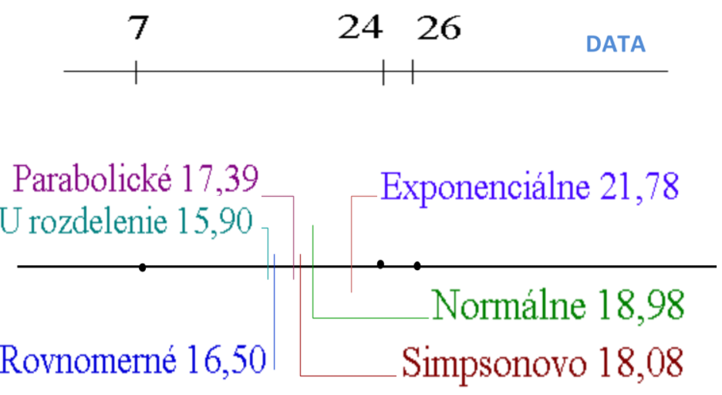

Slide 56
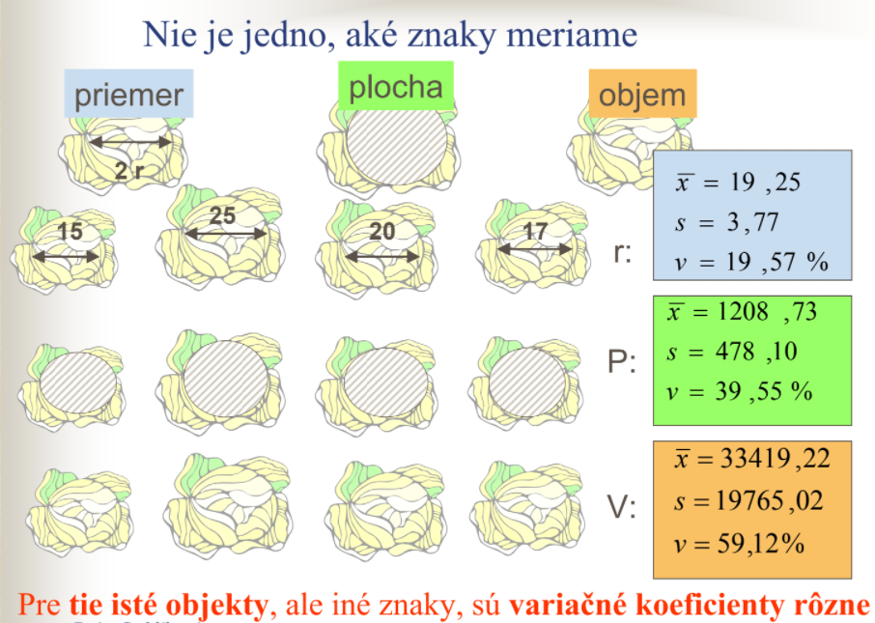

Slide 57
Smerové údaje

Slide 58
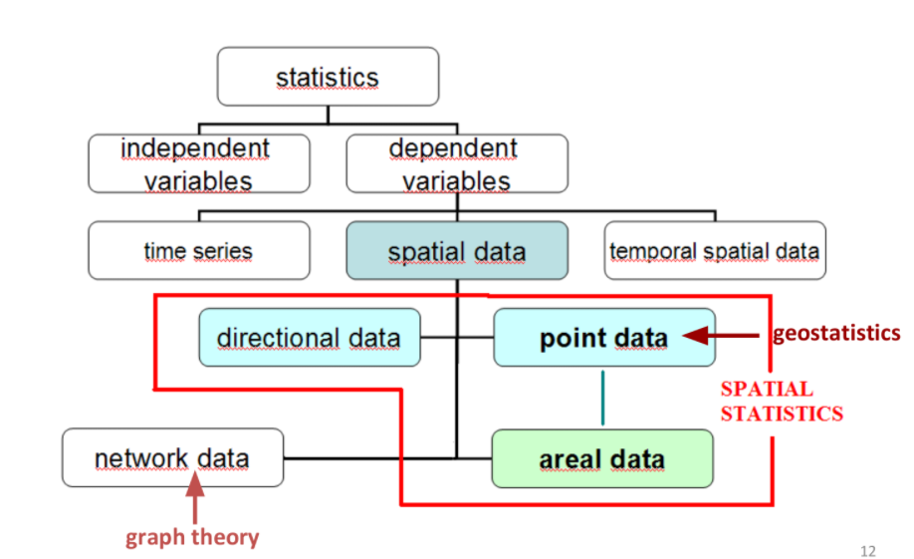

Slide 59
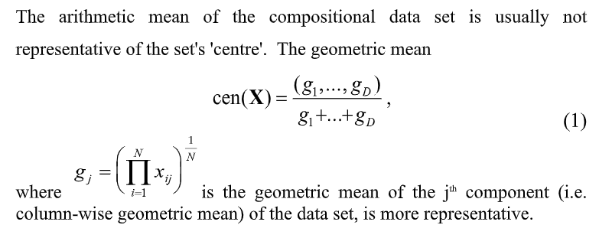
Kompozičné údaje (Compositional data)
V štatistike sú kompozičné údaje kvantitatívnym opisom častí nejakého celku, ktorý poskytuje relatívne informácie.
Matematicky sú kompozičné údaje reprezentované bodmi na simplexnej báze.

Slide 60
Kompozičné údaje (Compositional data)
Na skúmanie vývoja podielu dopravy sa používajú štatistické techniky založené na údajoch o zložení priepustnosti kontajnerov v systéme s viacerými portami. Kompozičné vektory sú tie, ktoré obsahujú relatívnu informáciu častí nejakého celku. Aplikácia konvenčných štatistických techník na kompozičné údaje môže viesť k chybným záverom a falošným koreláciám.
tri najväčšie prístavy:
Algeciras Bay (BALG),
Barcelona (BAR) a
Valencia (VAL)
https://etrr.springeropen.com/articles/10.1186/s12544-019-0350-z

Slide 61
Kompozičné údaje (Compositional data)
https://www.wiley.com/en-us/Compositional+Data+Analysis:+Theory+and+Applications-p-9780470711354

Slide 62
Priestorové údaje

Slide 63
Priestorová autokorelácia
Indikátor | Moranov koeficient | P-hodnota
Podiel bytov vykurovaných plynom | 0,5513 | 0,001
Podiel bytov vykurovaných pevným palivom | 0,5571 | 0,001

Slide 64
Krabičkové grafy
Krabicový graf je jedným zo spôsobov grafickej vizualizácie údajov.
https://rpubs.com/BeaSte/709404

Slide 65
Korelácia nie je kauzalita

Slide 66
Korelačné koeficienty
V štatistike používame štyri typy korelácií:
Parametrické: Pearsonova korelácia
Neparametrické:
Kendallova poradová korelácia,
Spearmanova korelácia
Bodovo biserialova korelácia.
V prospech Spearmanovho rho: V praxi sa zdá byť populárnejší.
V prospech Kendallovho tau: Spearmanov rho je citlivejší na chyby a nezrovnalosti v údajoch.
Keď sú údaje normálne, Kendallovo tau má menšiu citlivosť na hrubú chybu a menší asymptotický rozptyl.
Spearmanove hodnoty rho bývajú vyššie ako hodnoty tau Kendalla.
https://statisticaloddsandends.wordpress.com/2019/07/08/spearmans-rho-and-kendalls-tau/
https://is.muni.cz/do/rect/el/estud/prif/js18/korelacna_analyza/web/pages/02-hodnotenie-zavislosti-dvoch-nahodnych-velicin.html

Slide 67
Pearsonov korelačný koeficient
Miera lineárnej závislosti
Hodnota veľkosti účinku Pearsonovej r korelácie sa pohybuje medzi -1 (dokonalá negatívna korelácia) až +1 (dokonalá pozitívna korelácia)
https://www.elegantjbi.com/blog/what-is-karl-pearson-correlation-analysis-and-how-can-it-be-used-for-enterprise-analysis-needs.htm
http://www.bioline.org.br/pdf?mm12018
Signifikantnosť Pearsonovho korelačného koeficienta – test H0: ro = 0 ( p hodnota < hladina významnosti, potom H0 zamietame)

Slide 68
Veľkosť efektu
Odporúča sa, aby výskumníci uvádzali veľkosti efektov
(viď. https://academic.oup.com/innovateage/article/3/4/igz036/5560156)
Veľkosť efektu (efect size) nám povie,
ako významný je vzťah medzi premennými alebo
ako významný je rozdiel medzi skupinami
Softvér:
https://www.campbellcollaboration.org/escalc/html/EffectSizeCalculator-R-main.php
https://onlinenursingpapers.com/understanding-pearsons-r-effect-size-percentage-variance-explained/
V štatistickej analýze sa veľkosť účinku zvyčajne meria tromi spôsobmi:
(1) standardized mean difference, (2) odd ratio, (3) correlation coefficient..

Slide 69
Veľkosť efektu pre Pearsonov korelačný koeficient
Cohen, J. (1988). Statistical power analysis for the behavioral sciences, 2nd ed. Hillsdale, NJ: Erlbaum
H0: ro = 0
ALE zavisí od kontextu. Pre ekologickú terénnu štúdiu je r 0,1 dosť veľké a pre vzťah medzi dávkou a odozvou v experimente bunkovej kultúry je r=0,9 skôr nízke. „Jedna veľkosť sa hodí pre všetko“ nikdy nefunguje.“
https://www.simplypsychology.org/effect-size.html

Slide 70
Pearsonov korelačný koeficient
Ak sú premenné nezávislé , Pearsonov korelačný koeficient je 0, ale opak neplatí, pretože korelačný koeficient detekuje iba lineárne závislosti medzi dvoma premennými.
Avšak v špeciálnom prípade, keď(X,Y) majú dvojrozmerné normálne rozdelenie, nekorelácia je ekvivalentná nezávislosti.

Slide 71
Pearsonov korelačný koeficient
http://www.sthda.com/english/wiki/correlation-matrix-a-quick-start-guide-to-analyze-format-and-visualize-a-correlation-matrix-using-r-software
https://rstudio-pubs-static.s3.amazonaws.com/240657_5157ff98e8204c358b2118fa69162e18.html

Slide 72
Kontingenčné tabuľky
Kontingenčná tabuľka je tabuľka, ktorá sa používa na prehľadné zhrnutie vzájomného vzťahu dvoch kategoriálnych štatistických znakov.

Slide 73
Kontingenčné tabuľky
Rozsah výberového súboru je 282. Hodnota testovacej štatistiky je 37,2 (počet stupňov voľnosti je 4). Výsledky výpočtov naznačujú signifikantný vzťah medzi vzdelaním a preferovaním druhu politiky fajčenia na verejných priestranstvách (p hodnota testovacej štatistiky je 0,0000001639). Veľkosť efektu je stredne vysoká 0,2955

Slide 74
Viacrozmerné metódy

Slide 76
Analýza hlavných komponentov (PCA) a biplot
Analýza hlavných komponentov (PCA) nám umožňuje sumarizovať a vizualizovať informácie v súbore údajov obsahujúcom pozorovania popísané viacerými vzájomne korelovanými kvantitatívnymi premennými.Keď každú premennú považujeme za dimenziu a ak náš súbor obsahuje viac ako tri premenné, vizualizácia je problematická.
Analýzu hlavných komponentov používame na extrakciu dôležitých informácií z datovej matice s viacerými premennými a na vyjadrenie týchto informácií pomocou nových premenných, ktoré sa nazývajú hlavné komponenty.Počet hlavných komponentov je menší alebo rovnaký ako počet pôvodných premenných.

Slide 77
Analýza hlavných komponentov (PCA) a biplot
https://rpubs.com/BeaSte/783662

Slide 78
Analýza hlavných komponentov (PCA) a biplot
https://rpubs.com/BeaSte/783662

Slide 79
Klasifikácia metód zhlukovej analýzy
výber miery vzdialenosti
výber druhu zhlukovacieho postupu
výber zhlukovacej metódy
určenie počtu významných zhlukov
interpretácia zhlukov

Slide 80
Dendrogram
Údaje majú tendenciu zhlukovať sa, lebo hodnota Hopkinsovej štatistiky je vysoká (0,7298). Na zhlukovanie sme použili Wardovu metódu, lebo hodnota aglomeratívneho koeficientu bola pre túto metódu najvyššia (average: 0,8073, single: 0,7898, complete: 0,8293, ward: 0,8518). Optimálny počet zhlukov je dva.
Janka Zajacová – Beáta Stehlíková – Mária Zúbková : Household overcrowding and COVID-19 mortality rate in EU countries, RELIK 2022

Slide 81
Tanglegram

Slide 82
Fuzzy zhlukovanie

Slide 84
Dynamic Time warping
https://rtavenar.github.io/blog/dtw.html
https://www.databricks.com/blog/2019/04/30/understanding-dynamic-time-warping.html

Slide 85
Dynamic Time warping
Charakterizácia a zhlukovanie časových radov s podobnými časovými vlastnosťami
Skúmanie druhovo špecifických vzorcov populačnej dynamiky
komárov .
https://www.researchgate.net/publication/348494644_The_Ecological_Structure_of_Mosquito_Population_Dynamics_Insights_from_India/figures?lo=1

Slide 86
Časové rady
http://www.iam.fmph.uniba.sk/institute/stehlikova/cr17/R/03_ar.html

Slide 87
Časové rady
Kointegrácia - V kointegrácii je zahnutá informácia o dlhodobých vzťahoch pôvodných nestacionárnych radov, teda dlhodobá rovnováha medzi premennými.
ARDL modely
Beáta Stehlíková – Dávid Sklenár – Roman Hruška: Estimation of the number of COVID-19 deaths DEPENDING ON THE NUMBER OF PATIENTS HOSPITALIZED IN ACUTE CARE UNITS in SLOVAKIA; relik 2022

